Slide 1
Laivue 2020 tiedotustilaisuus
25.9.2015 I Merivoimien komentaja Kari Takanen

Slide 2
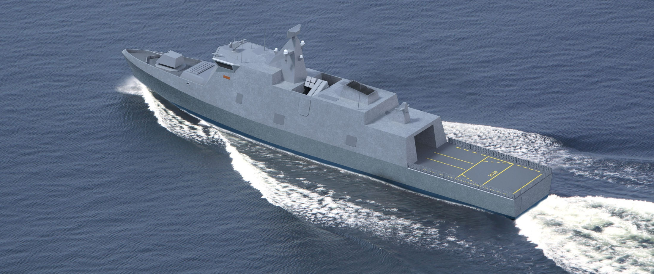
Laivue 2020

Slide 3
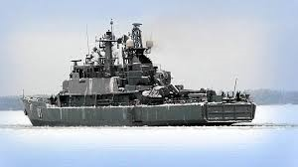
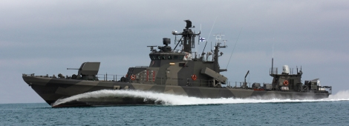
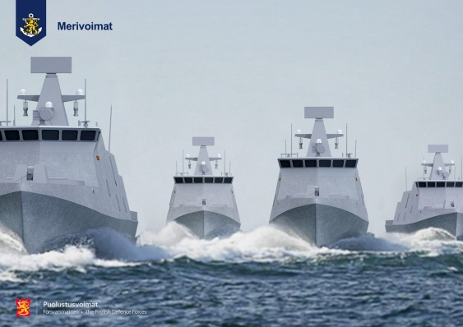
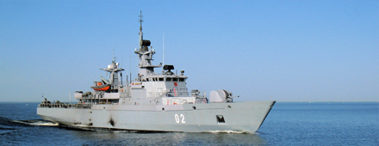
Poistuvien aluksien korvaaminen
Miinalaiva Pohjanmaa (2013)
4 x Ohjusvene Rauma-lk (n.2025)
Laivue 2020
2 x Miinalaiva Hämeenmaa-lk (n.2025)

Slide 4
Merivoimien keskeiset tehtävät
  Alueellisen koskemattomuuden valvonta ja turvaaminen, AKV / AKT
  Merivoimien tehtävänä on turvata Suomen alueellinen koskemattomuus kaikkina vuorokauden aikoina vuoden ympäri 24/7/365
  Kauppameriliikenteen suojaaminen
  Merivoimilla on keskeinen rooli yhdessä muiden toimijoiden ja viranomaisten kanssa turvata Suomelle elintärkeät meriyhteydet. Merivoimien rooli meriliikenteen suojaamisessa korostuu erityisesti poikkeusoloissa ja kiristyneessä kansainvälisessä tilanteessa.
  Merellisten hyökkäysten torjunta
  Merivoimat valmistautuu torjumaan mereltä suuntautuvat hyökkäykset merimiinoittamalla, ulottamalla valvonnan ja torjunnan niin ilmaan, pintaan, kuin veden alle.

Slide 5
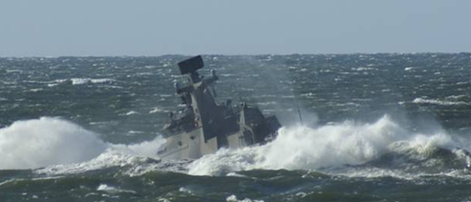
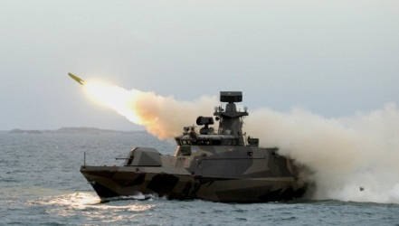
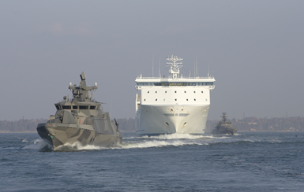
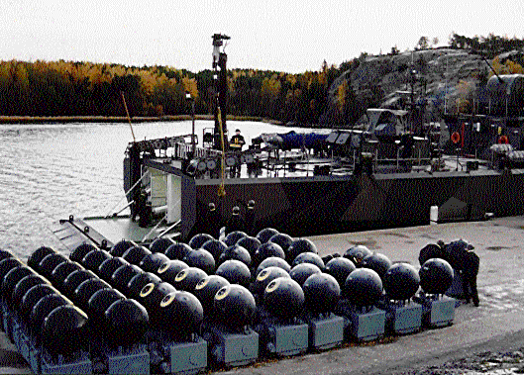
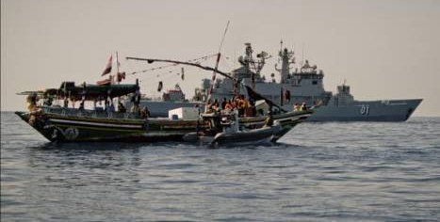
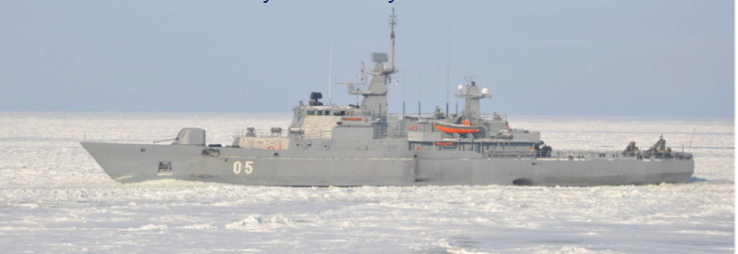
Suorituskykytarve
  Pääoperaatioalueena Itämeri
  Tarvitaan kykyä
  pitkäkestoiseen merellä oloon ja ympärivuotiseen toimintaan
  avomerellä operointiin
  tilannekuvan luomiseen
  merimiinoittamiseen
  pinta- ja ilmatorjuntaan
  sukellusveneen torjuntaan
  muiden puolustushaarojen tukemiseen
  muiden viranomaisten tukemiseen
  kriisinhallintaan

Slide 6
Ideointi ja suunnittelu 2007-2015
2007
2008
2009
2010
2011
2012
2013
2014
Operatiivis-taktinen tutkimus
Tehtävätarve tunnistettu
Ideointi aloitettu
PV:n tavoitetilatutkimus 2030
Operatiivisen konseptin luonnos
Suorituskykyvaatimukset
luonnos
Suorituskykyvaatimukset
ja operatiivinen konsepti
2015
Merisodankuva
2030 tutkimus alkaa
Laivatekninen tutkimus
Häivetutkimus
Koetoiminta
Laskentamallit
Jäissäkulkututkimus
Herätetutkimus
Taistelunkestävyys
tutkimus
Aluskonseptikehitys

Slide 7
Suunnittelu ja rakentaminen 2015-2024
RFI
RFQ
Sopimus
Suunnittelu
Tarjousten vertailu
Rakentaminen
Sop.neuvottelut
Laivatekninen tutkimus
Operatiivis-taktinen tutkimus
RFI = TIETOPYYNTÖ
RFQ = TARJOUSPYYNTÖ

Slide 8
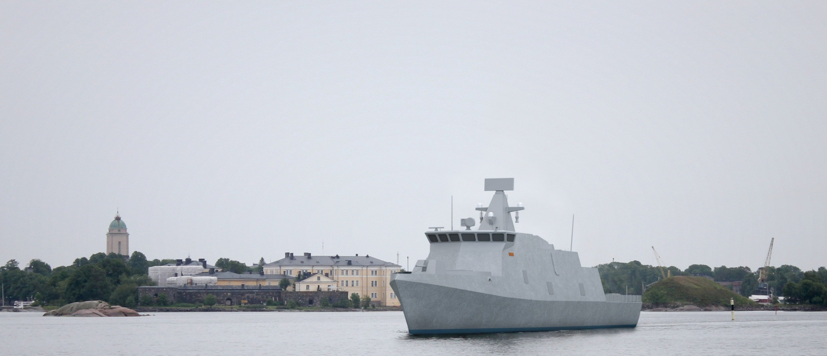
Laivue 2020

